Slide 1
Sphère &
Hypersphère
Quel paradigme Pour tenter d’y voir plus clair?

Slide 2

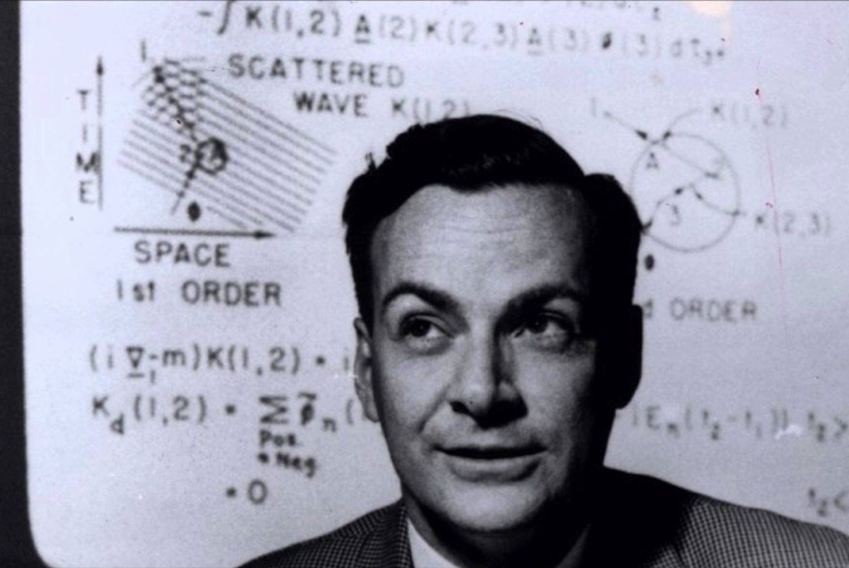
Avertissement
R. Feynman (Prix Nobel de physique), dans son cours inaugural à la mécanique quantique, déclarait à ses étudiants:
« Vous n’allez rien comprendre à ce que je vais vous enseigner, mais ne vous inquiétez pas, moi-même je n’y comprends rien. Mais, si faites ce que je vous enseigne, vous verrez, tout se passera bien! »

Slide 3
La sphère comme paradigme pour l’hypersphère 3D
Notations: Soit un espace à n dimensions (euclidien , par exemple) muni d’une base « cartésienne » orthonormée, de centre O de cet espace, supportant des coordonnées « cartésiennes ».
Cas à 3 dimensions (n =3)
Coordonnées (x, y, z): la 3-sphère est le lieu des points où x²+y²+z² < R². R, une constante, est le rayon de la sphère. C’est une boule de type « ouvert ».
Le lieu des points tels que x²+y²+z² = R² est l’hypersurface de dimension (n-1), hypersurface de dimension 2, ici, notée S(2), qui délimite un intérieur et un extérieur qui, lui, est défini pour (x²+y²+z² > R²), de la 3-sphère.
Si on n’inclut pas S(2), ce qui ne change pas le volume car son volume est nul, c’est que ses propriétés sont différentes de celles de la 3-sphère.
Cela se généralise à n dimensions avec x₁²+..x_{i}²+ …x_{n}² = R² pour l’hypersurface S(n-1) et x₁²+..x_{i}²+ …x_{n}² < R² pour le volume de la n-sphère.

Slide 4
Exemple de n-sphère et de son hypersurface S(n-1)
Prenons l’exemple simple d’une 2-sphère de rayon R et de son hypersurface S(1).
Cette 2-sphère appartient à l’espace euclidien à 2 dimensions qui est un plan.
La 2-sphère est un disque de 2-volume πR².
Son hypersurface, qui délimite un intérieur et un extérieur, est la circonférence S(1), une hypersurface de dimension 1, qui vaut 2πR.
Cet exemple va nous servir lors de l’établissement du paradigme de la sphère.
πR²
2πR

Slide 5
La sphère comme paradigme pour l’hypersphère 3D
Le paradigme est l’étude d’un exemple simple, qui va servir de modèle, pour faciliter l’étude d’un cas complexe, de même structure.
Bachelard, dans son ouvrage « le nouvel esprit scientifique » soutient que la connaissance scientifique est « inductive » : l’exemple modélise et induit la loi qui, rappelons-le, décrit les relations entre les éléments d’un système.
Pour ce problème de propriétés géométriques d’une classe de géométries à symétrie sphérique, à travers un nombre de dimensions d’espace variable, on prend pour modèle un cas qu’on connaît bien, (la sphère).
On en analyse la structure, et on s’en sert de modèle (paradigme) à appliquer aux cas comportant un nombre de dimensions supérieures.
Connaissance analytique, synthétique: L’hypersphère est un cas où notre esprit peut analytiquement décrire un objet sans pouvoir le synthétiser!

Slide 6
La sphère comme paradigme pour l’hypersphère 3D
Prenons donc la 3-sphère comme paradigme pour étudier et comprendre la 4-sphère et son hypersurface S(3), communément appelée «Hypersphère».
En effet, la surface à 2 dimensions S(2) de la 3-sphère, que nous connaissons bien, qui est une variété riemannienne à symétrie maximale (homogène et isotrope) se généralise à S(3), également à symétrie maximale (homogène et isotrope), frontière d’une 4-sphère.
Soulignons qu’une n-sphère n’est pas à symétrie maximale: symétrie sphérique en un seul point (son centre).
C’est une caractéristique des frontières d’avoir des propriétés originales (ici plus de symétries). A ce titre on peut citer la correspondance CFT/AdS, associée au principe holographique (toute l’information à l’intérieur d’une boule est codée à sa surface). Une théorie très en pointe en physique moderne.

Slide 7
Définition de ce qu’on appelle souvent «hypersphère»
Partons d’une sphère à 4 dimensions appelée 4-Sphère. Son volume vaut : ½ π²R⁴, (comme nous allons le montrer), où R est le rayon (une constante) de la 4-sphère. Dans l’espace euclidien à 4 dimensions, avec les coordonnées u, x, y, z , la relation:
u² + x² +y² + z² = R²
définit, dans cet espace 4D, la frontière entre l’intérieur et l’extérieur de la 4-sphère, cette frontière est une hypersurface 3D (S3) appelée hypersphère, d’hypersurface 2 π² R³, (comme nous allons le montrer).
C’est supérieur au volume de la 3-sphère de même rayon R (4πR³/3).
Si : u² + x² +y² + z² < R², c’est l’intérieur de la 4-sphère.
Si: u² + x² +y² + z² > R² , c’est l’extérieur de la 4-sphère.

Slide 8
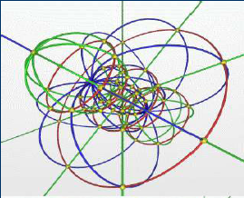
Peut-on visualiser une hypersphère?
Projeter une image d’un objet tridimensionnel courbe sur un plan à 2 dimensions n’est pas simple. L’image ci-dessus montre un certain nombre de lignes d’univers appartenant à l’hypersphère qui sont censées suggérer à quoi peut ressembler une hypersphère 3D.

Slide 9
Courbure intrinsèque et extrinsèque
La 3-sphère est euclidienne. Un rayon du centre à la surface appartient à cet espace, il peut être utilisé pour définir la courbure (extrinsèque):
Si on considère sa surface S(2), ce rayon n’appartient pas à cette hypersurface, donc ne peut pas être utilisé pour définir sa courbure.
On définit alors une courbure intrinsèque, qui ne fait appel qu’à des éléments de la surface.
Ici c’est assez simple, d’un point quelconque de S(2) on trace un cercle de rayon de longueur l, mesuré sur S(2), où on mesure également sa circonférence C et, dans ce cas, on trouve C ≠2π.l.
De ces données (l et C), dans l’hypothèse d’un espace de type S(2), on peut déduire la valeur R, rayon de la 3-sphère associée.

Slide 10
Géodésique de l’ hypersphère
Courbure extrinsèque: En immergeant l’hypersphère, dans un espace euclidien à 4 dimensions, où elle représente l’hypersurface S(3) qui délimite une 4-sphère de centre O, les géodésiques sont fournies par l’intersection entre l’hypersphère S(3) et un plan passant par O.
Cette courbe contenue dans le plan intersectant est un « grand cercle » de l’hypersphère, appartenant, de fait, à la grande sphère de l’hypersphère.
Toute courbe ainsi définie est une géodésique.
C’est comme sur Terre, l’intersection de la surface terrestre sphérique avec un plan passant par O définit un « grand cercle » qui, géométriquement, est géodésique.

Slide 11
Géodésique de l’ hypersphère
Courbure intrinsèque:
En restant contraint dans la géométrie 3D de l’hypersphère homogène et isotrope, on peut définir la géodésique, en tout point, comme la courbe suivie par une particule avec la condition initiale suivante:
Par une impulsion locale on lui communique une vitesse v locale puis on la laisse se propager « par inertie » dans l’espace de l’hypersphère: étant en situation inertielle elle va suivre une géodésique qui est précisément un « grand cercle », une courbe qui va se refermer.
Notons que dans un espace euclidien la particule suivrait une droite qui est la géodésique de l’espace euclidien.

Slide 12
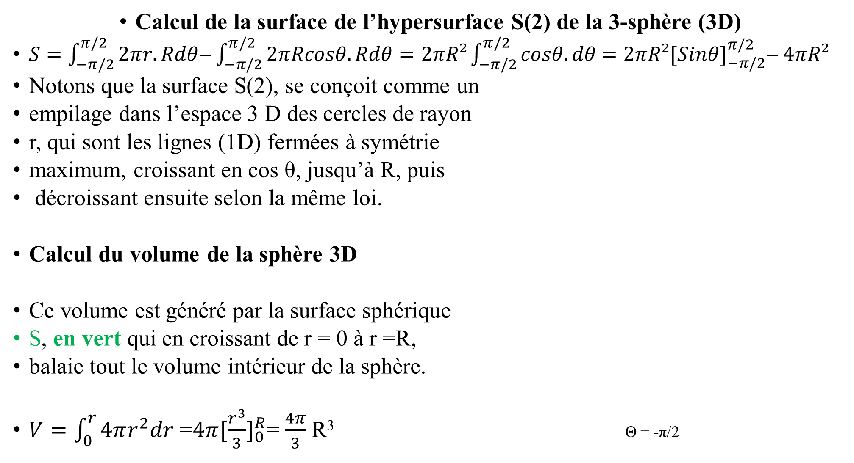
Calcul de la surface de l’hypersurface S(2) de la 3-sphère (3D)
$S=\int_{−π/2}^{π/2}{2πr.Rdθ}$= $\int_{−π/2}^{π/2}{2πRcosθ.Rdθ=2πR²\int_{−π/2}^{π/2}{cosθ.dθ}}$ $=2πR²{[Sinθ]}_{−π/2}^{π/2}$= $4πR²$
Notons que la surface S(2), se conçoit comme un
empilage dans l’espace 3 D des cercles de rayon
r, qui sont les lignes (1D) fermées à symétrie
maximum, croissant en cos θ, jusqu’à R, puis
décroissant ensuite selon la même loi.
Calcul du volume de la sphère 3D
Ce volume est généré par la surface sphérique
S, en vert qui en croissant de r = 0 à r =R,
balaie tout le volume intérieur de la sphère.
$V=\int_{0}^{r}{4πr^{2}dr \text{=}4π{[\frac{r^{3}}{3}]}_{0}^{R}}$= $\frac{4π}{3}$ R³ Θ = -π/2
Θ =π/2
R
O’
r
dθ
M
O
θ
R
S

Slide 13
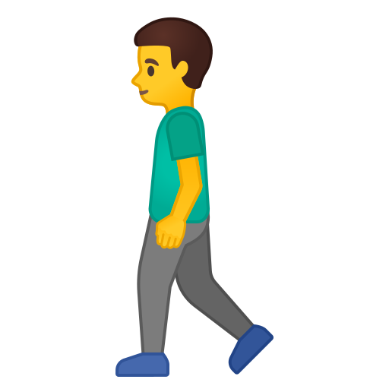
Paradigme de la sphère (2D) pour l’hypersphère (3D)
Quand on parcoure la sphère du pôle nord au pôle sud en faisant varier θ de 0 à π, les sections par un plan de la sphère, à θ constant, sont des cercles [1] dont le rayon varie de 0 , au pôle nord, à R à l’équateur puis à zéro au pôle sud. Pour l’hypersphère 3D, même principe, mais les sections, par un espace plat 3D (au lieu de 2D), sont des sphères au lieu de cercles [2]
[1] Les cercles sont les objets de dimension 1 à symétrie maximale (homogène et isotrope)
[2] Idem pour les sphères, mais en dimension 2.
Pôle nord: θ =0
θ =π/4
Equateur: θ =π/2
θ =3π/4
Pôle sud: θ =π

Slide 14
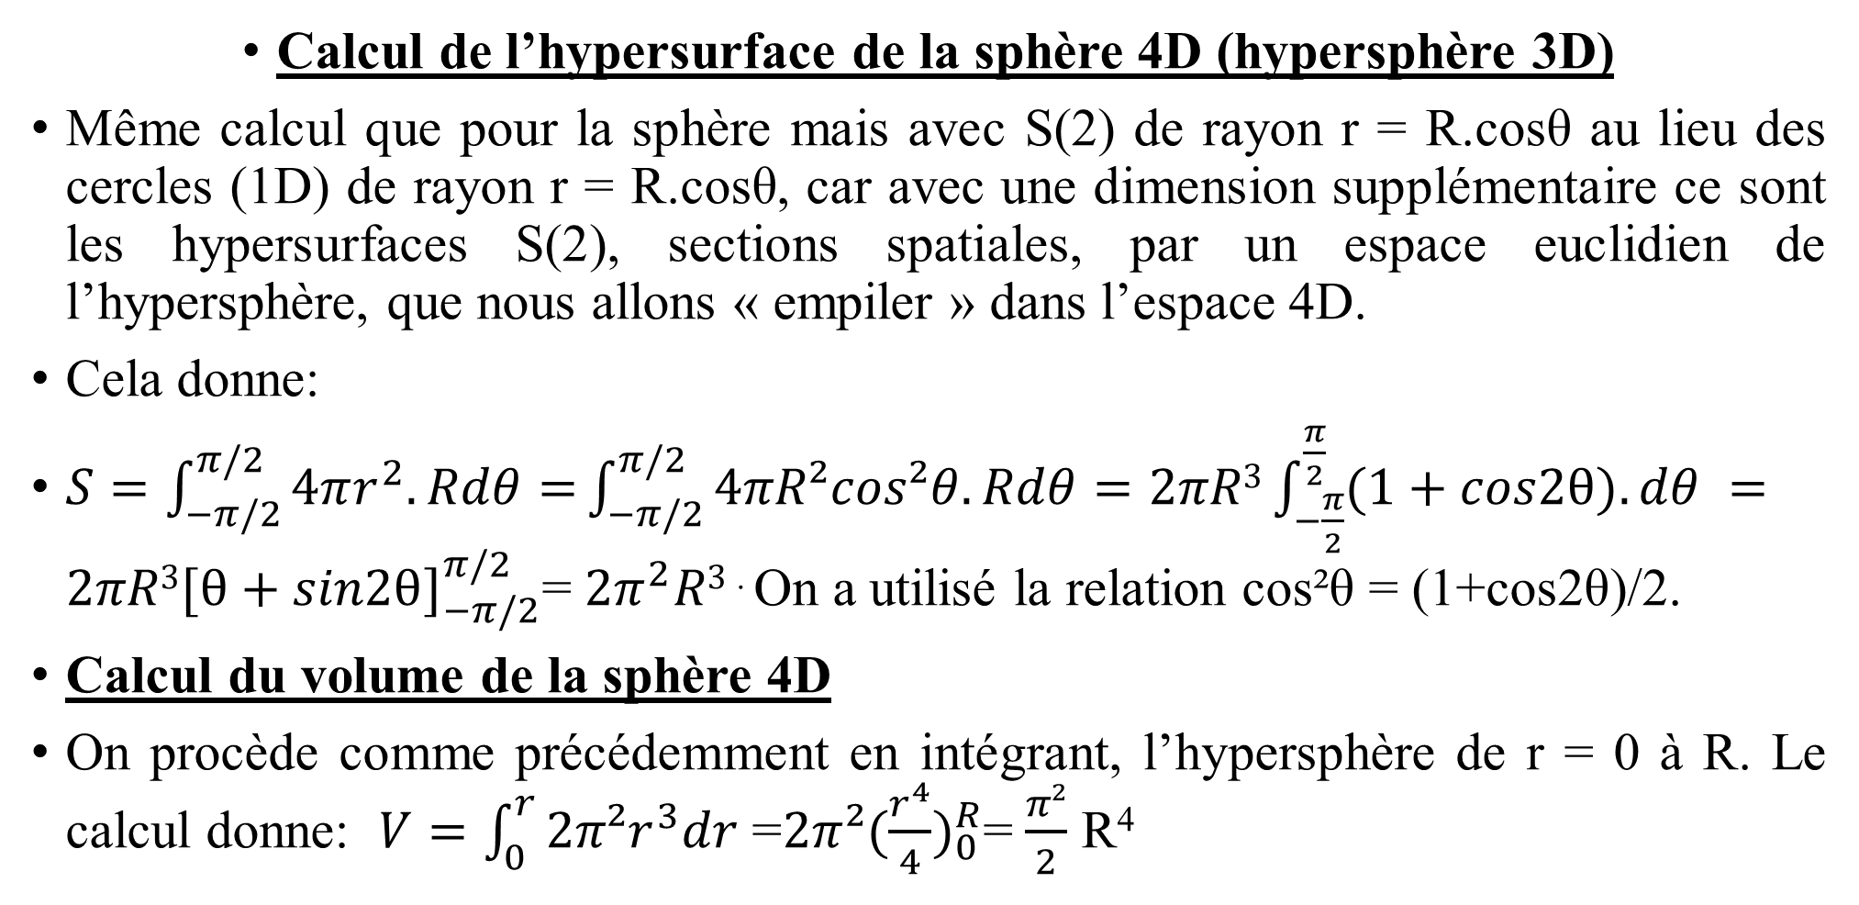
La sphère comme paradigme pour l’hypersphère 3D
Calcul de l’hypersurface de la sphère 4D (hypersphère 3D)
Même calcul que pour la sphère mais avec S(2) de rayon r = R.cosθ au lieu des cercles (1D) de rayon r = R.cosθ, car avec une dimension supplémentaire ce sont les hypersurfaces S(2), sections spatiales, par un espace euclidien de l’hypersphère, que nous allons « empiler » dans l’espace 4D.
Cela donne:
$S=\int_{−π/2}^{π/2}{4πr^{2}.Rdθ=}\int_{−π/2}^{π/2}{4πR²cos²θ.Rdθ=2πR3\int_{−\frac{π}{2}}^{\frac{π}{2}}{(1+cos2θ).dθ} }=2πR3{[θ+sin2θ]}_{−π/2}^{π/2}$= $2π^{2}R3$ . On a utilisé la relation cos²θ = (1+cos2θ)/2.
Calcul du volume de la sphère 4D
On procède comme précédemment en intégrant, l’hypersphère de r = 0 à R. Le calcul donne: $V=\int_{0}^{r}{2π²r^{3}dr\text{ =}2π{²(\frac{r^{4}}{4})}_{0}^{R}}$= $\frac{π²}{2}$ R⁴

Slide 15
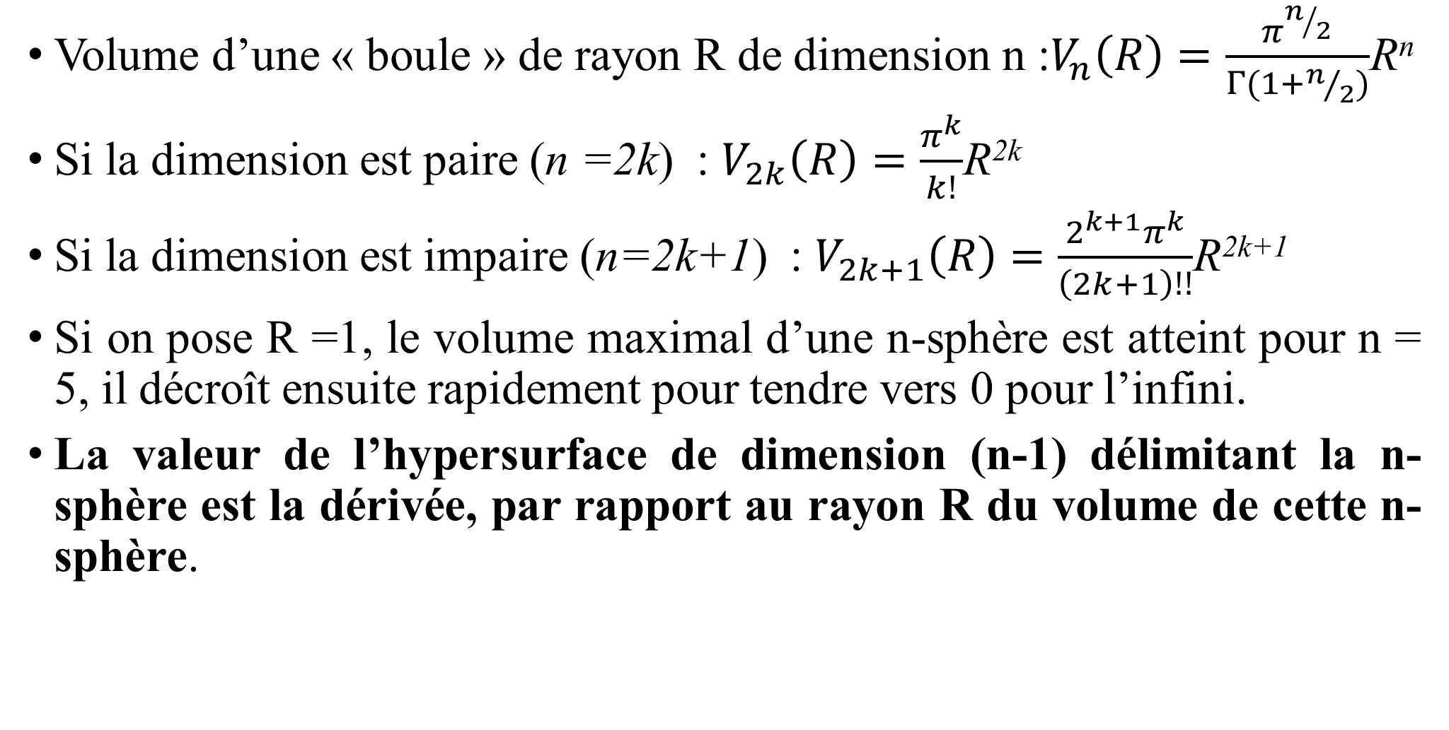
Note sur le cas de dimensions quelconques
Volume d’une « boule » de rayon R de dimension n :$V_{n}\left(R\right)=\frac{π^{n/2}}{Γ(1+n/2)}$R^{n}
Si la dimension est paire (n =2k) : $V_{2k}\left(R\right)=\frac{π^{k}}{k!}$R^{2k}
Si la dimension est impaire (n=2k+1) : $V_{2k+1}\left(R\right)=\frac{{2^{k+1}π}^{k}}{\left(2k+1\right)!!}$R^{2k+1}
Si on pose R =1, le volume maximal d’une n-sphère est atteint pour n = 5, il décroît ensuite rapidement pour tendre vers 0 pour l’infini.
La valeur de l’hypersurface de dimension (n-1) délimitant la n-sphère est la dérivée, par rapport au rayon R du volume de cette n-sphère.

Slide 16
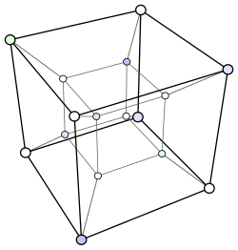
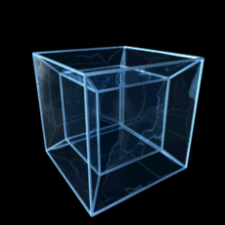
Exemple d’élément à 4 dimensions spatiales
L’hypersphère étant difficile à représenter considérons l’hypercube.
Une 4^{ième} dimension rendrait nos prisons (3D) totalement inutiles.
Illustrons cela. Sur une surface (2D), un carré tracé délimite un intérieur et un extérieur avec une frontière à franchir pour passer de l’un à l’autre si on est contraint à rester sur la surface.
Mais si une 3^{ième} dimension existe on peut sauter par-dessus cette frontière.

Slide 17
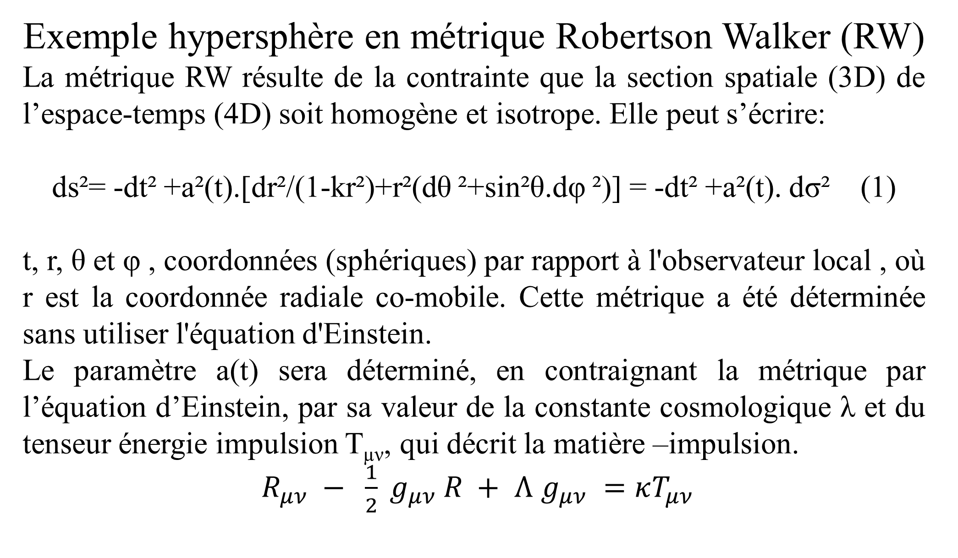
Exemple hypersphère en métrique Robertson Walker (RW)
La métrique RW résulte de la contrainte que la section spatiale (3D) de l’espace-temps (4D) soit homogène et isotrope. Elle peut s’écrire:
ds²= -dt² +a²(t).[dr²/(1-kr²)+r²(dθ ²+sin²θ.dφ ²)] = -dt² +a²(t). dσ² (1)
t, r, θ et φ , coordonnées (sphériques) par rapport à l'observateur local , où r est la coordonnée radiale co-mobile. Cette métrique a été déterminée sans utiliser l'équation d'Einstein.
Le paramètre a(t) sera déterminé, en contraignant la métrique par l’équation d’Einstein, par sa valeur de la constante cosmologique λ et du tenseur énergie impulsion T_{µν}, qui décrit la matière –impulsion.
$R_{μν} − \frac{1}{2} g_{μν} R + Λ g_{μν} =κT_{μν}$

Slide 18
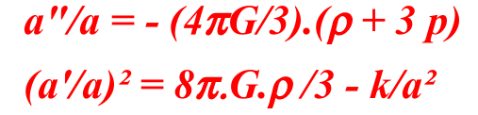
Ceci produit les équations de Friedmann: voir https://cosmologie.saf-astronomie.fr/SAF_CoursCosmo_2010_3.pdf, pour les détails (ici λ=0).
Dans la métrique RW, a(t) est facteur d'échelle qui décrit l'évolution temporelle de cet espace 3D, où k (qu’on peut « normaliser »), est le paramètre qui décrit la courbure sa géométrie spatiale (positive, négative ou nulle) : Il y a 3 cas intéressants : k = - 1, k = 0, et k = + 1.
Nous considérerons une solution des équations de Friedmann pour un univers constitué uniquement de matière de type « poussière », de densité supérieure à la densité critique, (univers fermés), pour lequel, k = +1.

Slide 19
Dans ce cas, générant une géométrie spatiale hypersphérique (fermée), on définit souvent r = sinχ, (notons que pour k =-1, on poserait r = sinh χ et pour k = 0, r = χ), pour écrire la métrique RW qui devient:
ds²= -dt² +a²(t).[dχ² + sin²χ(dθ ²+sin²θ.dφ ²)] = -dt² +a²(t). dσ² (2)
dσ ² = dχ² + sin²χ.dΩ ², est la métrique d'une hypersphère.
dΩ ² = dθ ²+sin²θ.dφ ², est la métrique sur une surface sphérique (2D).
La fonction a(t), non spécifiée, sera déterminée par les équations de Friedmann, elle-même déterminée par l’équation d’Einstein, avec cette métrique. L’équation (2) laisserait à penser que la section spatiale (en rouge) est une hypersphère dont le rayon varie en fonction du temps par a(t) qui est en facteur. Ce n’est pas le cas, comme la suite va l’illustrer.
.

Slide 20
La valeur de a(t) donnée par les équations de Friedmann, dans ce cas, est sous forme paramétrique et va s’exprimer par les équations suivantes:
a = C/2 ( 1 - cos χ ) , (3) t = C/2 (χ - sinχ) , pour k = + 1 , (4)
où : C = (8πG/3).ρ.a³ = constante et on rappelle que r = sinχ.
Le phénomène est périodique par rapport à χ , Considérons 0 ≤ χ ≤ 2π.
Soit une section spatiale (t= t_{i}, dt=0) de la métrique RW (eq 2). Ceci correspond à une valeur (χ_{i}, dχ=0) selon l’équation (4), l’équation (3) donne une valeur a_{i} pour le facteur d’échelle. L’équation (2) s’écrit alors:
dΩ_{3(ti)}²= -0 +a_{i}²[0+sin²χ₁(dθ²+sin²θ.dφ²)]=a_{i}²sin²χ₁(dθ²+sin²θ.dφ²)= dΩ_{2(ti)}²
Les sections spatiales sont des 2-sphères. Quand χ varie, (donc t), ces 2sphères engendrent une hypersphère fixe d’équateur donné par χ = π.

Slide 21
Univers « surcritique » fait de poussière: Univers fermé
Divisons a (χ) et t(χ) par C/2, ce qui donne:
A(χ) = (2a/C)= ( 1 - cos χ ) et T(χ)=(2t/C) = (χ - sinχ).
Calculons quelques points de la courbe A(T) qui est la même a(t).
χ = 0 → A(0) = ( 1 - cos 0 )= 0, T(0) = (0-sin 0) =0
χ = π/2 → A(π/2) = (1- cos (π/2) )= 1, T(π/2) = (π/2 -sin (π/2)) = (π/2)-1
χ = π → A(π) = (1 - cos π )= 2, T(π) = (π -sin 0) = π
χ =3π/2 →A(3π/2)=(1-cos(3π/2)=1,T(3π/2) = (3π/2-sin(3π/2)) = (3π/2)+1
χ = 2π → A(2π) = (1 – cos2π )= 0, T(2π) = (2π -sin 0) = 2π
Ces points sont notés (étoiles bleues) sur le diagramme avec la cycloïde.

Slide 22
Solution pour univers « surcritique » :Univers fermés:
La solution est l’équation d’une cycloïde, sous forme « paramétrique » où, contrairement à ce que la métrique laisserait à supposer, le paramètre dynamique n’est pas le temps, mais plutôt l’angle de développement χ.
La diapo suivante, montre la dynamique lorsqu’on parcoure l’hypersphère en faisant varier l’angle de développement χ de 0 à 2 π.
C’est l’enveloppe de sphères 2D de rayon croissant depuis une sphère de rayon nul jusqu’à la grande sphère 2D dont le rayon est celui de l’hypersphère, puis décroissant ensuite de façon symétrique.
On pourra vérifier que cette cycloïde passe par les points calculés, notés par des étoiles bleues, pour χ = 0, π/2, π, 3π/2, 2π sur une diapo à venir.

Slide 23

ds²= -dt² +a²(t).[dχ² + sin²χ(dθ ²+sin²θ.dφ ²)]
A=2a/C
Surfaces sphériques: (hypersphères 2D)
χ= π
2
χ= π/2
χ= 3π/2
1
χ= 0
χ= 2π
T=2t/C
0
(π/2)-1
π
(3π/2)+1
2π
Pôle Nord hypersphère 3D (point)
Equateur hypersphère 3D: grande sphère
Pôle Sud hypersphère 3D (point)

Slide 24
Différence et similitudes avec l’espace-temps de De Sitter
De Sitter: espace-temps 4D à symétrie maximale à courbure positive
Une des formes de la métrique de l’espace de De Sitter, s’écrit:
ds²= -dt² +a².cosh²(t/a).[dχ² + sin²χ(dθ ²+sin²θ.dφ ²)]
C’est la même forme que la métrique RW, mais ici le facteur, a(t) = cosh(t), est une fonction explicite de t, à la différence du cas, de l’univers surcritique fait de matière que nous avons cité précédemment.
Ici la description de la section spatiale est bien une hypersphère qui partant d’une taille infinie à l’infini du passé, diminue jusqu’à une taille minimum finie pour t = 0 et croît de nouveau vers l’infini à l’infini du futur.
On note que la phénoménologie est très différente, nous l’expliquerons.

Slide 25
L’espace-temps de De Sitter
L’espace-temps de De Sitter peut être déterminé sans utiliser la relativité générale. On définit un espace de type Minkowskien à 5 dimensions, coordonnées (u, x, y, z, w) avec une métrique :
ds₅²= -du²+dx²+dy²+dz²+dw² (1)
et une contrainte: -u²+x²+y²+z²+w² = α ²
où α est une constante dépendant du scalaire de Ricci R, définissant la courbure. Cela définit une hypersurface de type hyperboloïde à 4 dimensions.

Slide 26
L’espace-temps de De Sitter
Définissons les coordonnées ( t, χ, θ, Ф) sur l’hyperboloïde via:
u = α.sinh(t/α),
w = α.cosh(t /α).cosχ,
x = α.cosh(t/α).sinχ.cosθ,
y = α.cosh(t/α).sinχ.sinθ.cosФ,
z = α.cosh(t/α).sinχ.sinθ.sinФ
En différentiant ces fonctions (on calcule du, dw, dx, dy, dz) et en le reportant dans (1), on obtient la métrique sur l’hyperboloïde:
ds²=-dt² +a².cosh²(t/a).[dχ² + sin²χ(dθ ²+sin²θ.dφ ²)] .

Slide 27
L’espace-temps de De Sitter
On peut aussi déduire la forme de la métrique de De Sitter en utilisant la métrique de Robertson Walker (RW) et les équations de Friedmann avec, comme seul paramètre, la constante cosmologique.
Dans la diapositive précédente, sans utiliser la relativité générale nous avions utilisé des coordonnées qui produisaient une section spatiale de type hypersphère, de taille variant avec le temps. Avec d’autres coordonnées, toujours sans l’équation de Friedmann, nous aurions pu trouver d’autres solutions.

Slide 28
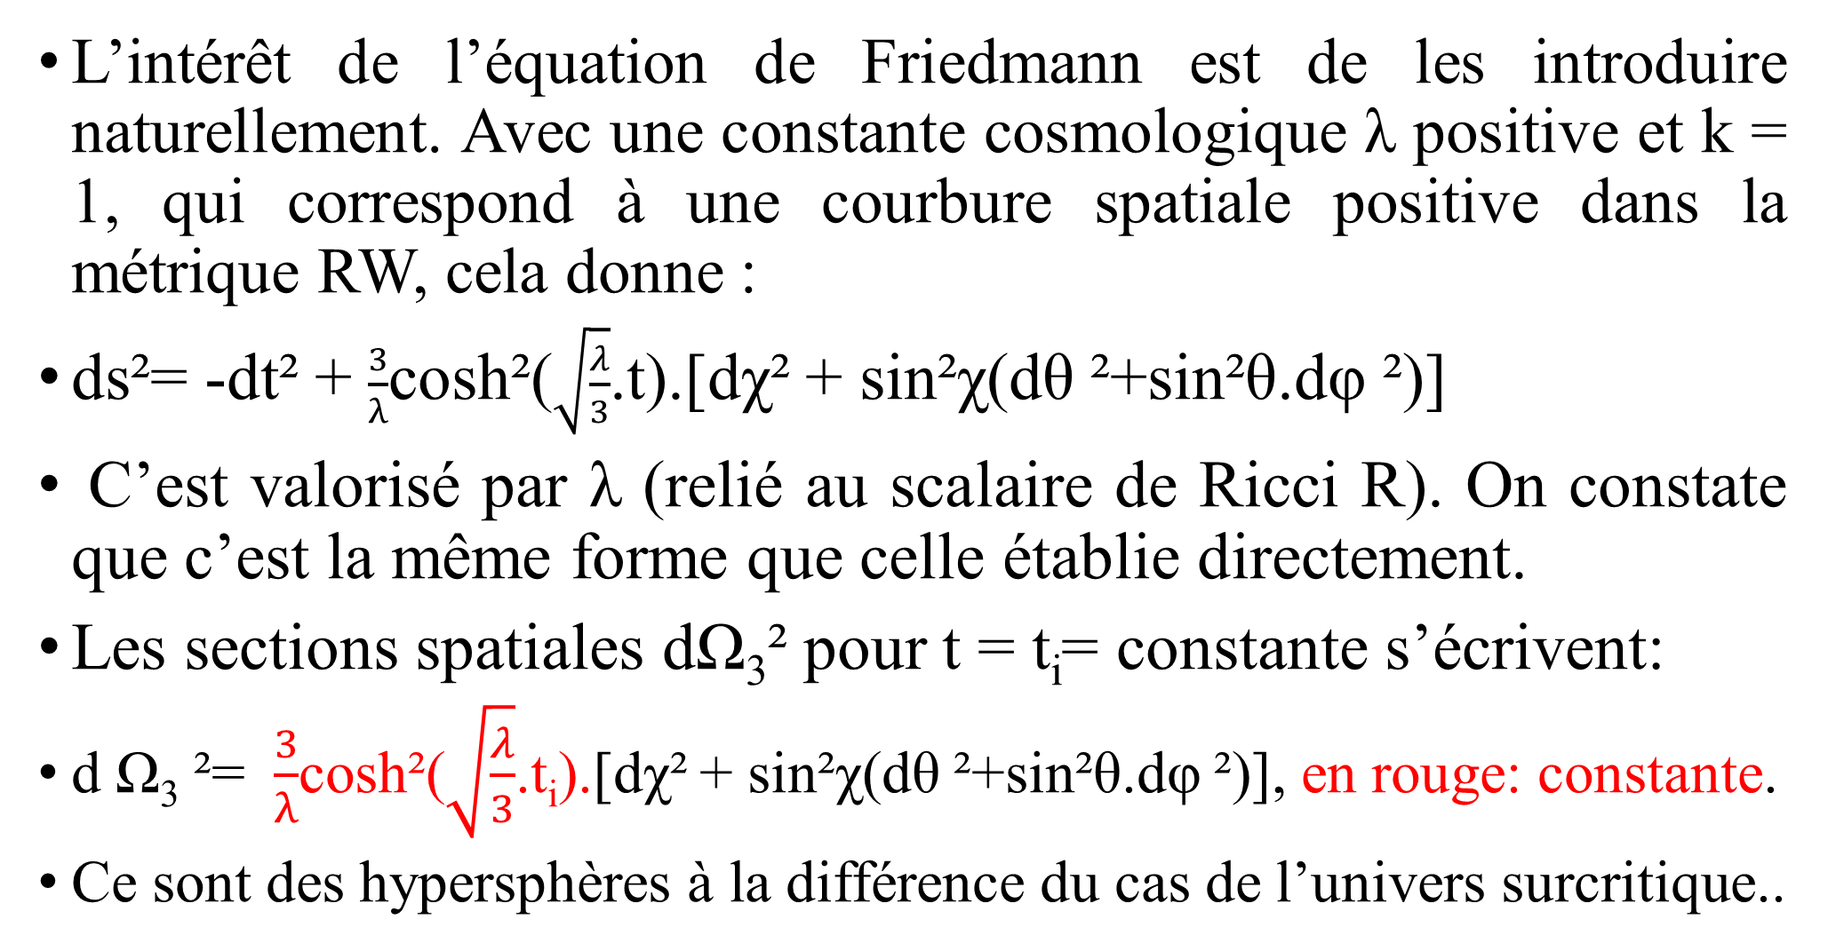
L’espace-temps de De Sitter
L’intérêt de l’équation de Friedmann est de les introduire naturellement. Avec une constante cosmologique λ positive et k = 1, qui correspond à une courbure spatiale positive dans la métrique RW, cela donne :
ds²= -dt² + $\frac{3}{λ}$cosh²($\sqrt{\frac{λ}{3}}$.t).[dχ² + sin²χ(dθ ²+sin²θ.dφ ²)]
C’est valorisé par λ (relié au scalaire de Ricci R). On constate que c’est la même forme que celle établie directement.
Les sections spatiales dΩ₃² pour t = t_{i}= constante s’écrivent:
d Ω₃ ²= $\frac{3}{λ}$cosh²($\sqrt{\frac{λ}{3}}$.t_{i}).[dχ² + sin²χ(dθ ²+sin²θ.dφ ²)], en rouge: constante.
Ce sont des hypersphères à la différence du cas de l’univers surcritique..

Slide 29
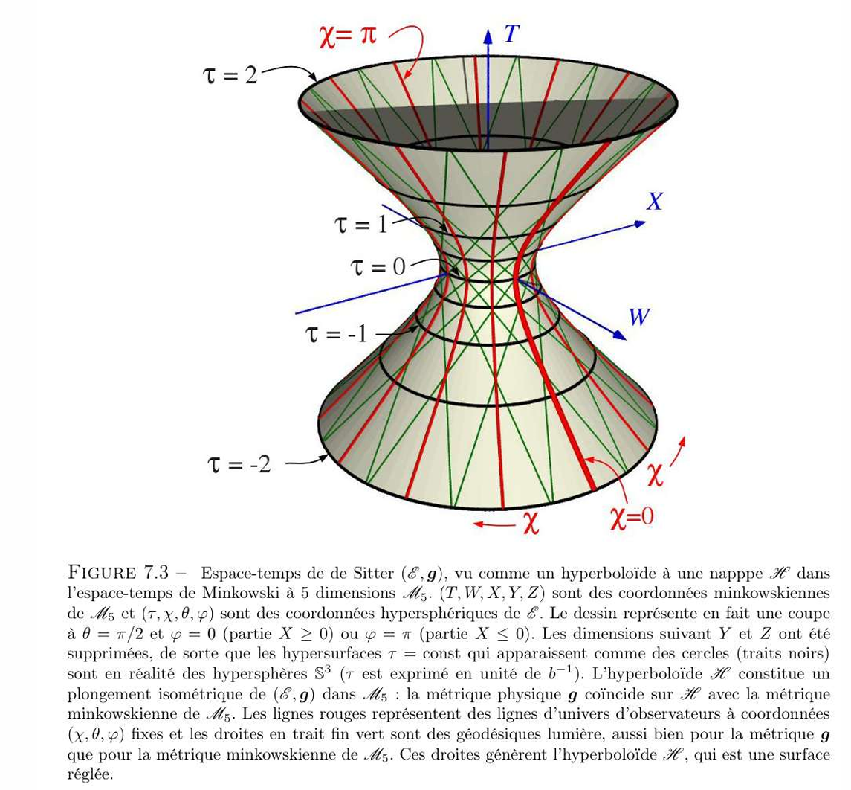
Représentation de l’espace-temps de De Sitter, k=1
Extrait du cours de RG de M2 de E. Gourgoulhon
https://people-lux.obspm.fr/gourgoulhon/fr/master/relatM2.pdf

Slide 30
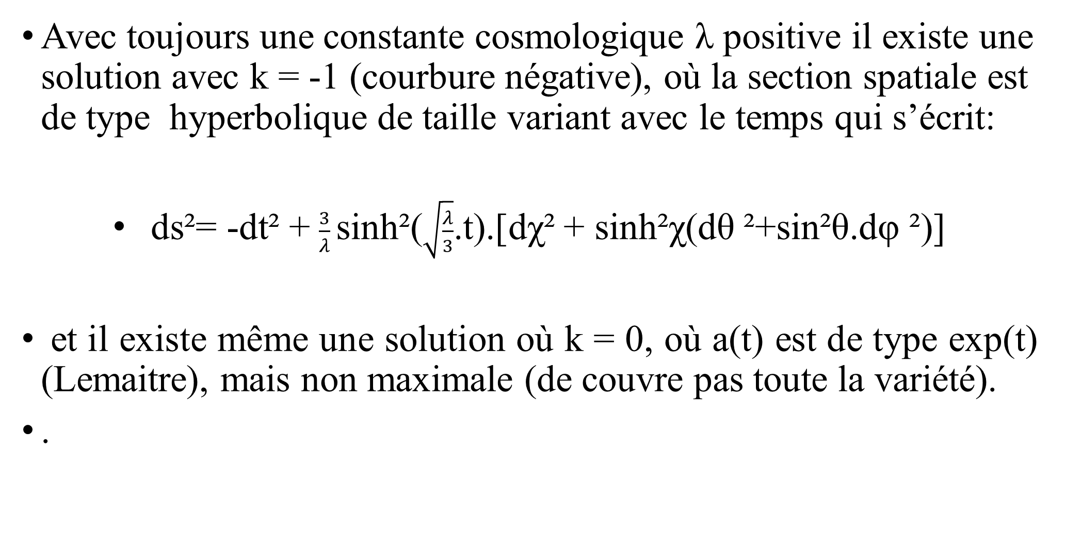
L’espace-temps de De Sitter
Avec toujours une constante cosmologique λ positive il existe une solution avec k = -1 (courbure négative), où la section spatiale est de type hyperbolique de taille variant avec le temps qui s’écrit:
ds²= -dt² + $\frac{3}{λ}$sinh²($\sqrt{\frac{λ}{3}}$.t).[dχ² + sinh²χ(dθ ²+sin²θ.dφ ²)]
et il existe même une solution où k = 0, où a(t) est de type exp(t) (Lemaitre), mais non maximale (de couvre pas toute la variété).
.

Slide 31
L’espace-temps de De Sitter
Commentaires sur la diversité des formes
Toutes ces formes décrivent le même espace-temps, mais dans des coordonnées différentes.
La diversité de géométrie des sections spatiales de ses formes, décrivant le même espace-temps, montre que c’est l’espace-temps qui a une réalité physique et pas son feuilletage en temps et espace.
Il ne faut donc pas trop s’en préoccuper pour en déduire des caractéristiques physiques.
Pour plus de détails sur les solutions espace-temps de De Sitter voir: https://astromontgeron.fr/de_sitter_st-antidesitter180523.pdf
Pour une constante cosmologique négative on obtient un autre espace-temps l’espace-temps anti-De Sitter, qui a une structure très particulière

Slide 32
Autre cas d’hypersphère: Univers statique d’Einstein
La métrique associée à la solution d’Einstein statique s’écrit:
ds² = -dt² +dχ² + sin²χ (dθ² +sin²θdφ²) = -dt² + dΩ₃²
La section spatiale pour t = constante s’écrit:
dΩ₃² = dχ² + sin²χ (dθ² +sin²θd.φ²)
C’est une hypersphère fixe dont la taille de la section ne dépend pas du temps.

Slide 33
La raison des différences de phénoménologie
Quelques différences fondamentales entre ces solutions.
La solution de de Sitter citée représente un espace-temps (4D) à symétrie maximum (10 symétries).
Elle peut s’établir indépendamment de la relativité générale sur de simples considérations géométriques.
Si la solution de De Sitter satisfait l’équation d’Einstein (solution des équations de Friedmann), est-elle pour autant une solution de la relativité générale puisqu’elle peut s’établir sans y faire appel?
La solution statique d’Einstein est également à symétrie maximum.

Slide 34
La raison des différences de phénoménologie
Si on trace le diagramme de Penrose de ces deux solutions on constate qu’il est identique: autrement dit l’univers de De Sitter et celui d’Einstein statique ont la même structure causale, ils sont conformément équivalents, voir p.26 à 30 sur le lien suivant:
https://cosmologie.saf-astronomie.fr/univers_sym%C3%A9trique.pdf
Quelques différences fondamentales entre toutes ces solutions.
Dans l’univers fermé, fait de matière que nous avons cité, la symétrie est moindre (6 symétries), car elle ne porte que sur la section spatiale que dans celles de De Sitter et d’Einstein statique (10 symétries).
Des solutions qui n’ont pas le même niveau de symétrie sont structurellement différentes, ceci expliquant que les phénoménologies soient différentes.

Slide 35
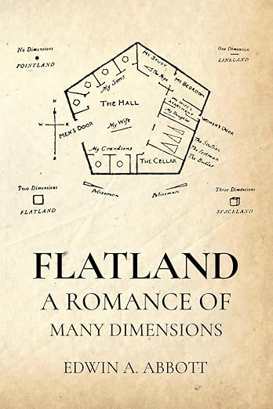
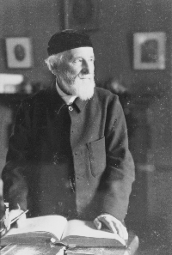
Annexe: Flatland

Slide 36
Annexe: Flatland
Edwin. A. Abbott, pasteur anglais, en marge de ses recherches théologiques, a écrit à la fin du XIXe siècle ce jeu d'esprit de «science-fiction mathématique»:
Carré, habitant de Flatland, le pays à deux dimensions, nous conte comment il a été convié à découvrir les mystères de la troisième dimension, et nous invite à comprendre la situation et le mode de vie de son peuple.

Slide 37
Annexe: Flatland
C’est dans le même esprit, mais en plus réjouissant, que la présentation qui précède, où la situation à 2 dimensions de la surface sphérique induit, par des considérations structurelles, la description de l’hypersurface sphérique à 3 dimensions.

